Slide 1
бірыңғай ақпараттық жүйесі

Slide 2
«Күнделік» – Қазақстан Республикасының орта білім беру мекемелеріне арналған,білім беру процесінің электронды құжат айналымы мен әлеуметтік желі құралдарының мүмкіндіктері біріктірілген ақпараттық жүйе.
Қала және ауыл мектептерінің арасындағы сандық теңсіздіктерді жою
Мектептерде білім алуға бірдей жағдай жасау
Оқушылар, ата –аналар, ұстаздар мен Білім басқармасының органдары үшін тегін

Slide 3
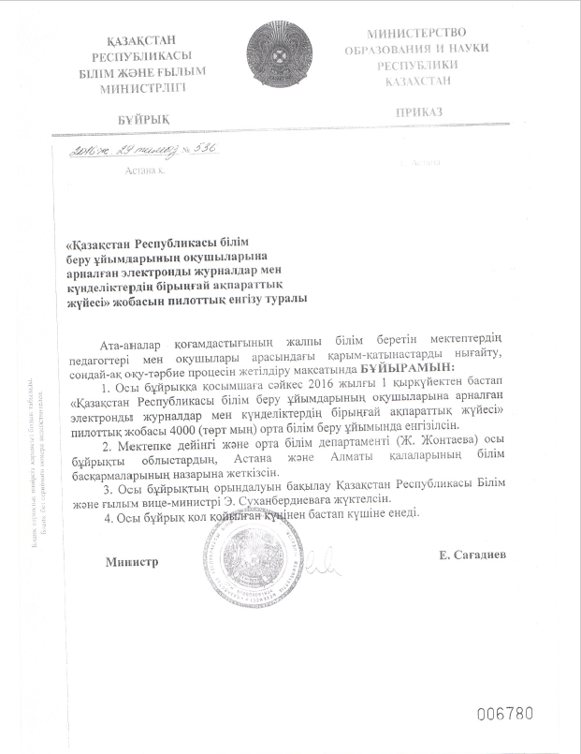
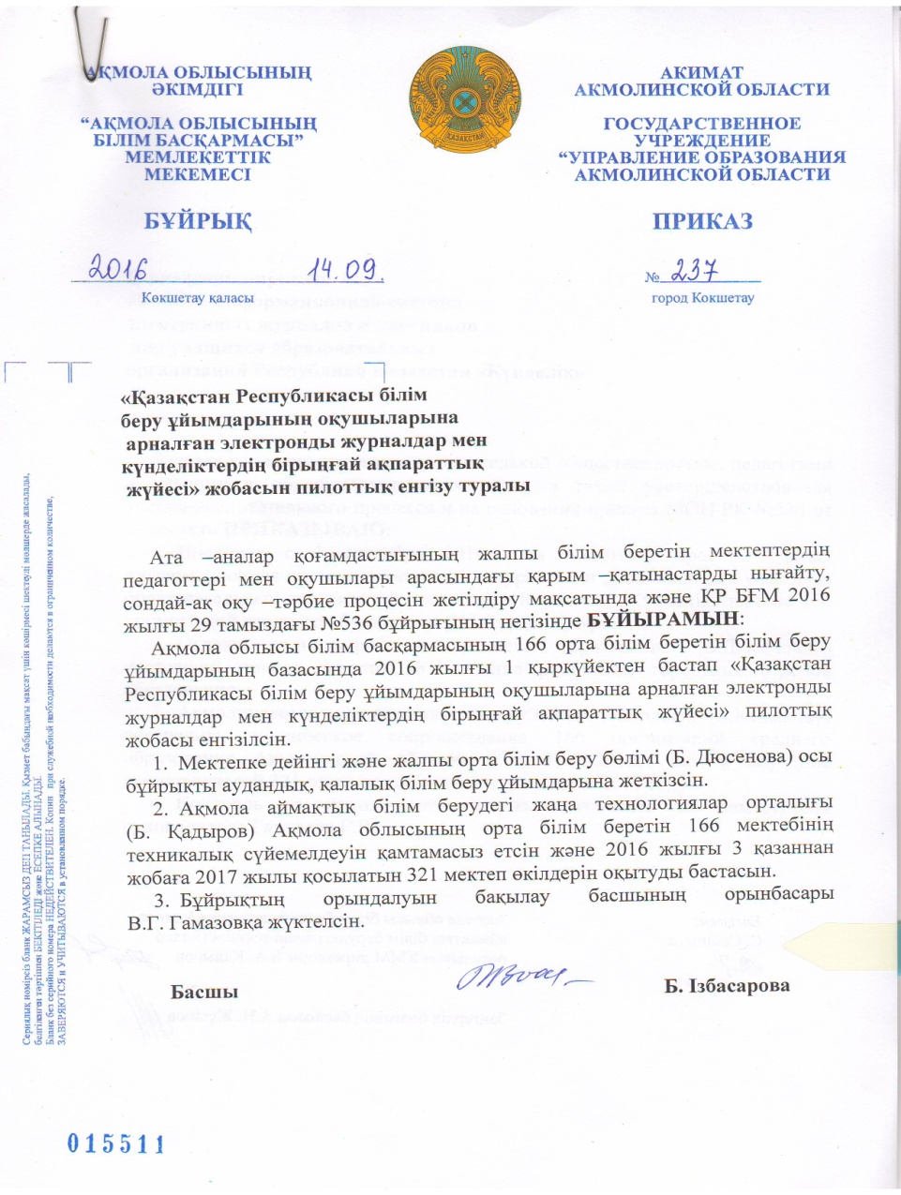

Slide 4
Мұғалім үшін
Кесте және сабақтар.
Электрондық журнал.
Үй тапсырмаларын басқару.
Құрамына стандартты тізімдемелер мен білім беру мекемесінің есептері, қосымша тізімдемелер кіретін толық статистика.
Есептер автоматты түрде жасалады.

Slide 5
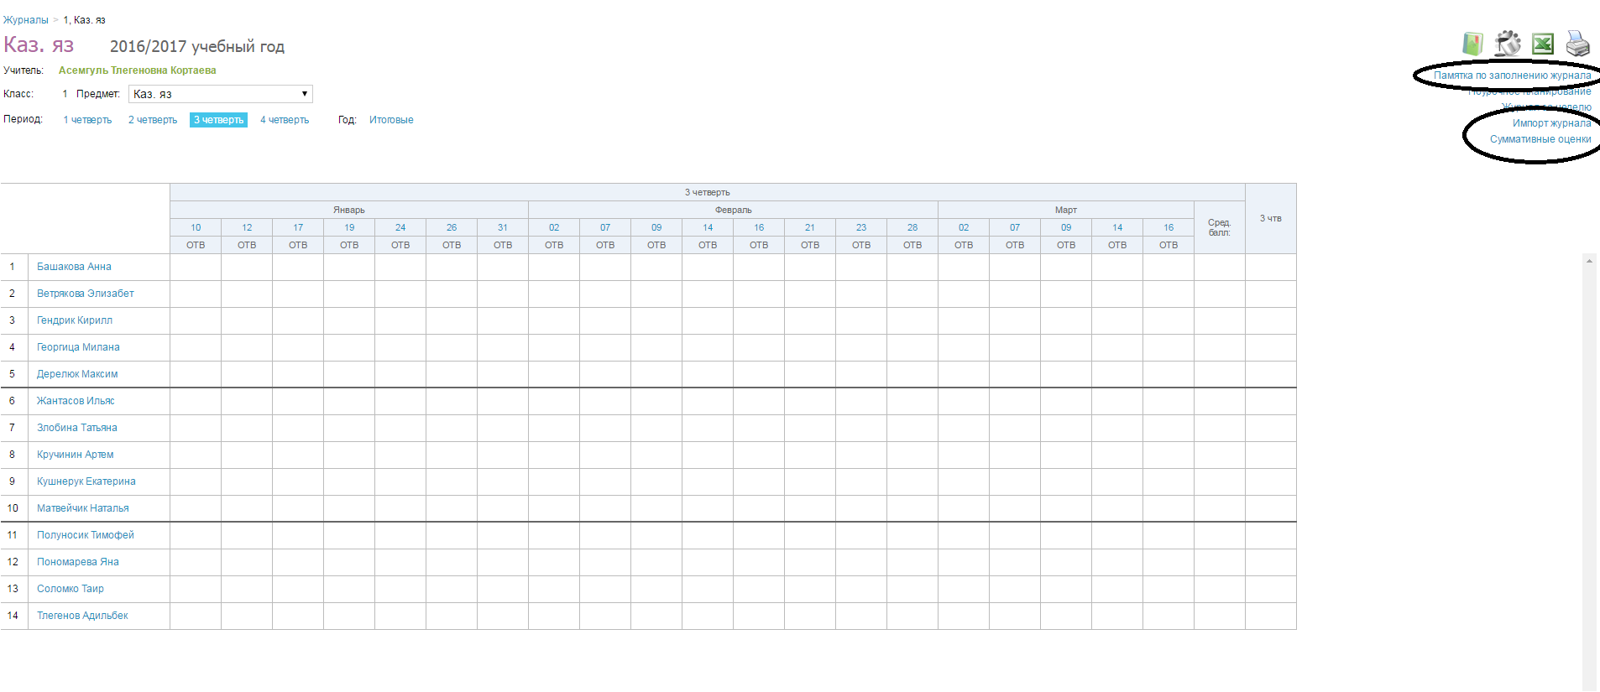

Slide 6
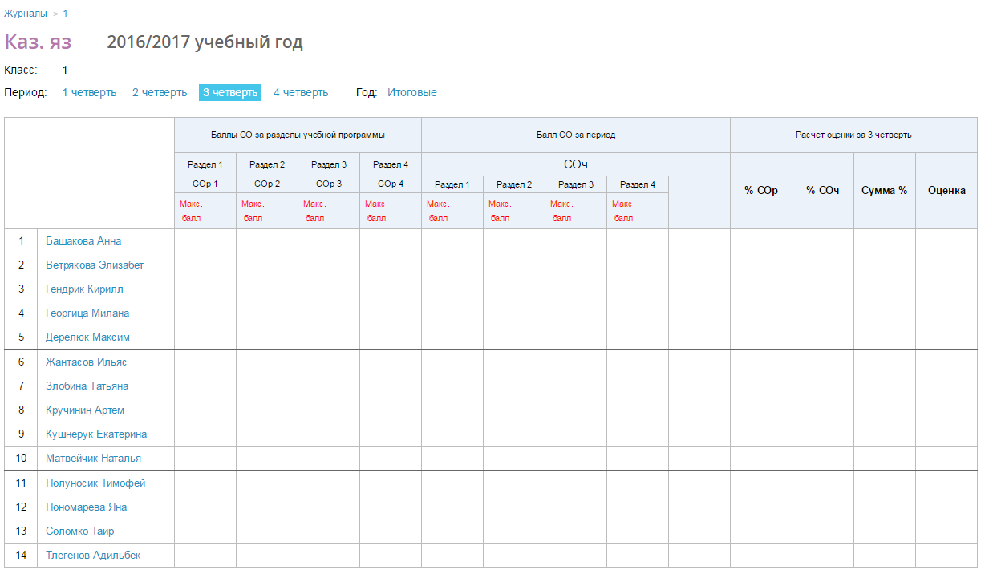

Slide 7
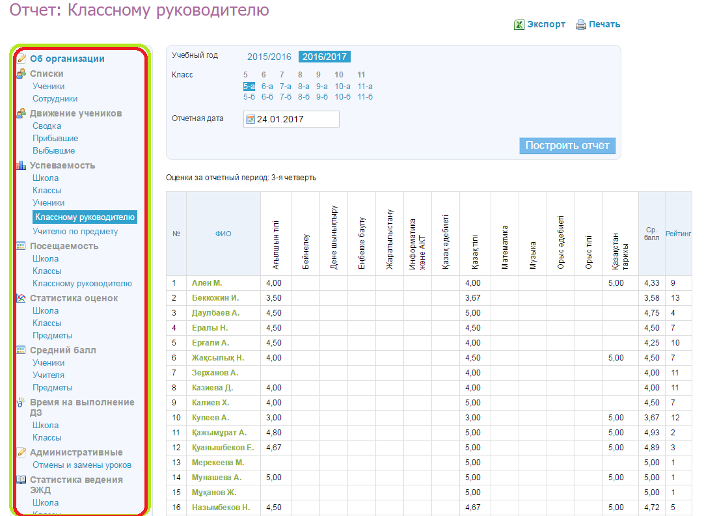

Slide 8
Ата-аналар үшін
Оқуға байланысты ақпаратқа нақты уақыт режиміндегі қатынас.
Кестедегі өзгерістерді, балаңыздың ағымдық және қорытынды жетістіктерін бақылау мүмкіндігі.
- Балалардың үй тапсырмаларын орындауын бақылау және қадағалау үшін ыңғайлы құрал.
Ыңғайлы уақытта кез-келген ата-анамен немесе мұғаліммен байланысу мүмкіндігі.
Ата-ана тек қана өз баласының мәліметтерін көре алады, басқа оқушылар туралы ақпарат қолжетімсіз.

Slide 9
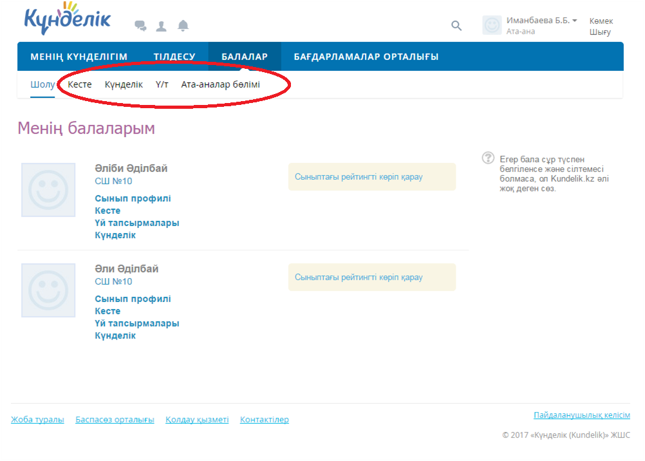

Slide 10
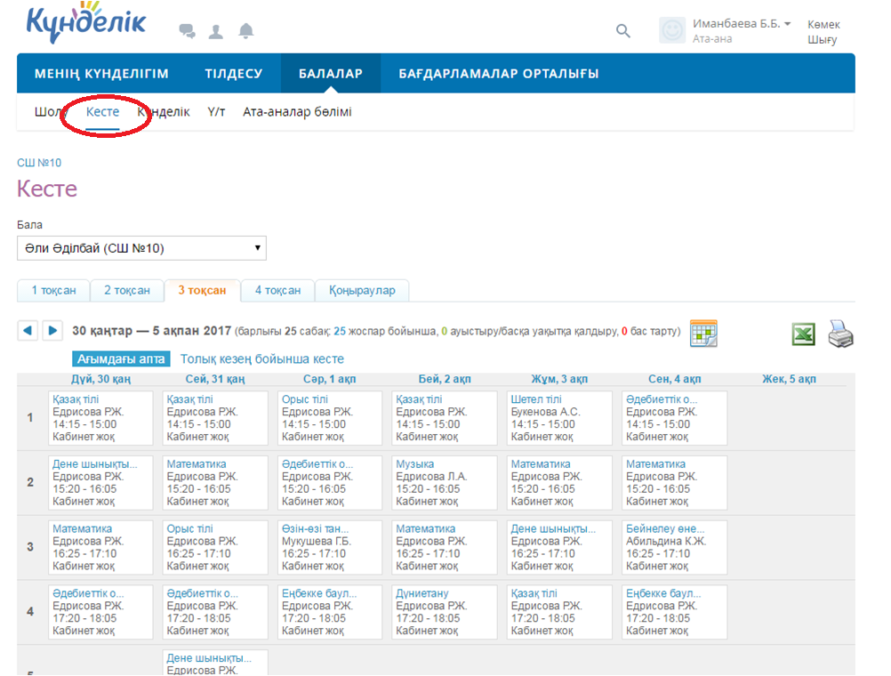

Slide 11
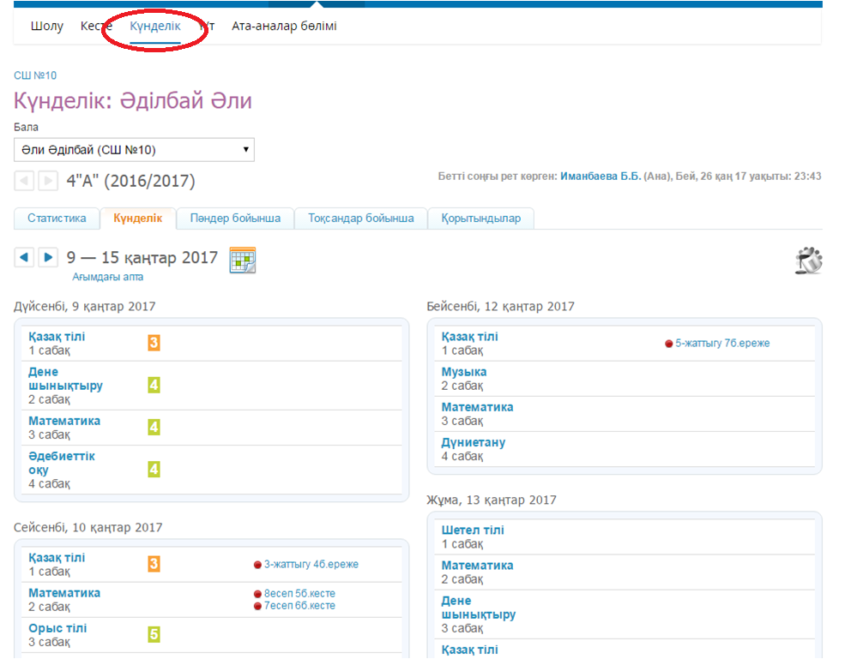

Slide 12
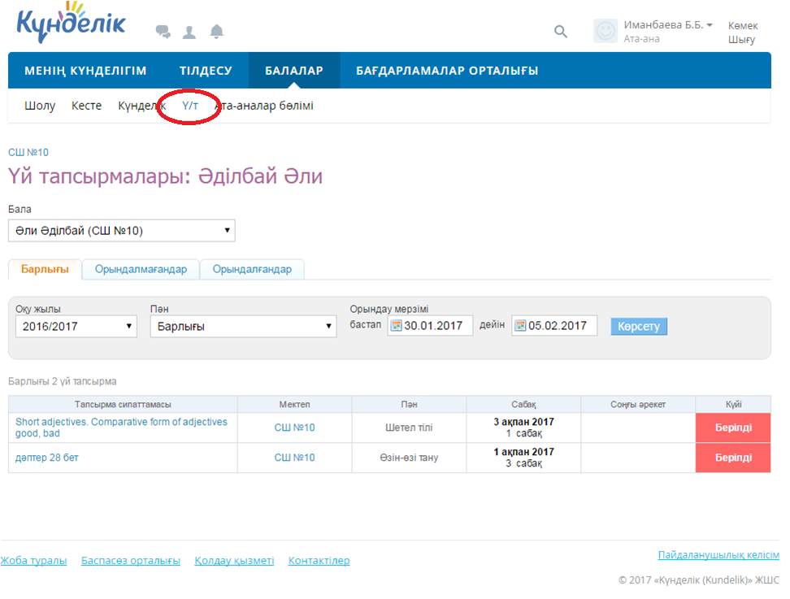

Slide 13
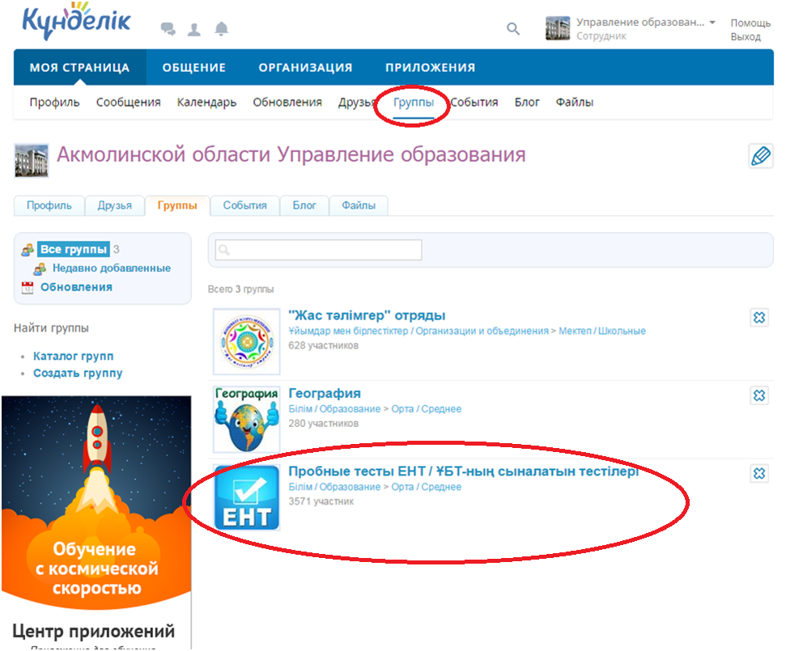

Slide 14
